Slide 1
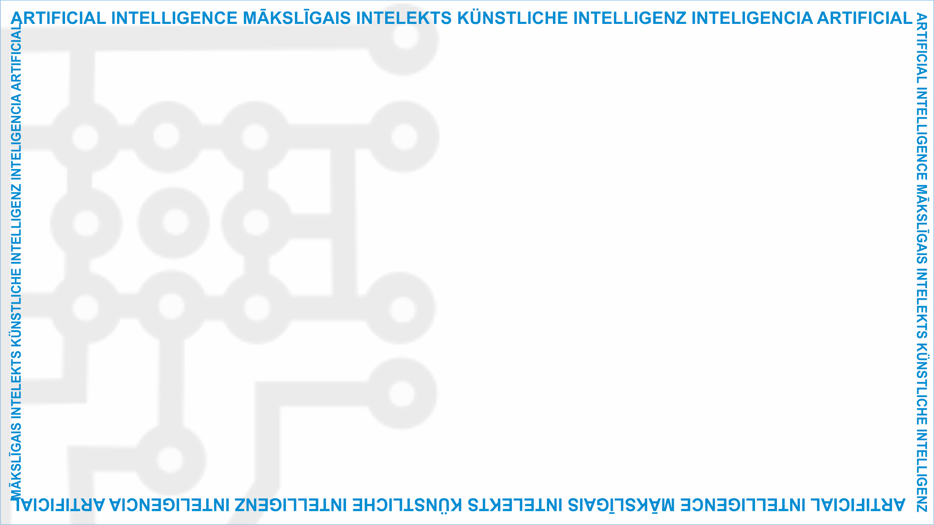
ArtIn Future – Ética en Inteligencia Artificial
Módulo: ¿Qué hace la IA?
Unidad: Riesgos de IA
Impacto negativo de la IA
Alumnos objetivo: alumnos de noveno grado (14-15 años)
Desarrollado por:
BEST Institut für berufsbezogene Weiterbildung und Personaltraining GmbH

Slide 2
Riesgos de la IA
Hay algunos problemas generales con la IA, a pesar de su impacto positivo general.
Riesgos económicos: la IA puede generar desempleo y pérdida de empleo.
Riesgos técnicos: la IA sigue siendo insegura y puede causarnos daño.
Riesgos sociales: la IA puede vulnerar nuestros derechos y discriminarnos.
Lección de unidad
2.2 IA riesgos
Este proyecto ha sido financiado con el apoyo de la Comisión Europea bajo el Programa Erasmus+.
Esta publicación solo refleja los puntos de vista del autor, y la Comisión no se hace responsable de ninguna
uso que pueda hacerse de la información contenida en el mismo. (2020-1-DE02-KA226-VET-00813)

Slide 3
Económico Riesgos de la IA
Muchos temen que la IA reemplace a los trabajadores o provoque la desaparición de puestos de trabajo completos.
A medida que la IA continúa mejorando, existe el temor de que pueda realizar tareas predictivas y rutinarias de manera más rápida y eficiente que los humanos.
Un grupo de expertos de Bruegel pronosticó que la IA podría "asumir" alrededor del 50 por ciento de dichos trabajos y reemplazar a los humanos en estos lugares de trabajo.
2.2 IA riesgos
Este proyecto ha sido financiado con el apoyo de la Comisión Europea bajo el Programa Erasmus+.
Esta publicación solo refleja los puntos de vista del autor, y la Comisión no se hace responsable de ninguna
uso que pueda hacerse de la información contenida en el mismo. (2020-1-DE02-KA226-VET-00813)

Slide 4
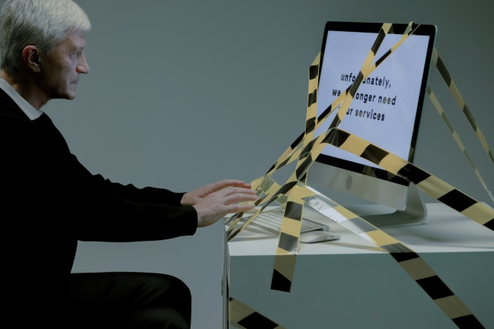
Riesgos económicos de la IA
Por ejemplo, las personas que trabajan en servicio al cliente, transporte, manufactura o agricultura podrían perder sus trabajos debido a robots y máquinas.
2.2 IA riesgos
Fuente: https://www.pexels.com/photo/man-typing-on-computer-which-is-tied-with-a-tape-9830809/
Este proyecto ha sido financiado con el apoyo de la Comisión Europea bajo el Programa Erasmus+.
Esta publicación solo refleja los puntos de vista del autor, y la Comisión no se hace responsable de ninguna
uso que pueda hacerse de la información contenida en el mismo. (2020-1-DE02-KA226-VET-00813)

Slide 5
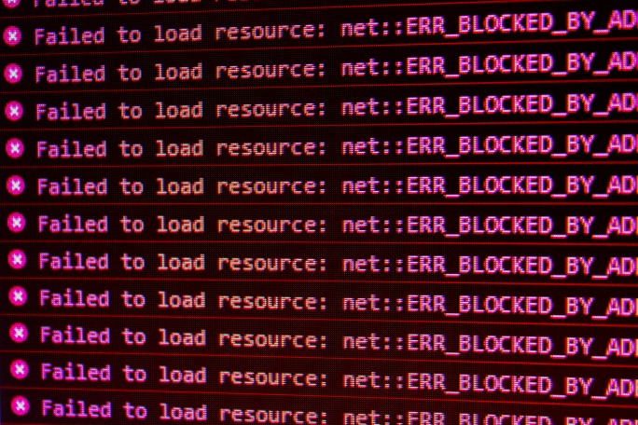
Riesgos técnicos de IA
Aunque la IA tiene el potencial de realizar automáticamente ciertas tareas, también podría dañarnos físicamente.
2.2 IA riesgos
Fuente: https://unsplash.com/photos/heNwUmEtZzo
Este proyecto ha sido financiado con el apoyo de la Comisión Europea bajo el Programa Erasmus+.
Esta publicación solo refleja los puntos de vista del autor, y la Comisión no se hace responsable de ninguna
uso que pueda hacerse de la información contenida en el mismo. (2020-1-DE02-KA226-VET-00813)

Slide 6
Riesgos técnicos de IA
Según la base de datos de incidentes de AI , un automóvil autónomo de Uber mató a una persona en 2018. El sistema que Debería haber hecho que el coche se detuviera en caso de emergencia, se había inhabilitado y lamentablemente había matado a una mujer.
Los robots provocaron un incendio en un almacén de la tienda de comestibles en línea británica Ocado y la Brigada de Bomberos de Londres tuvo que apagarlo.
2.2 Riesgos de IA
Este proyecto ha sido financiado con el apoyo de la Comisión Europea bajo el Programa Erasmus+.
Esta publicación solo refleja los puntos de vista del autor, y la Comisión no se hace responsable de ninguna
uso que pueda hacerse de la información contenida en el mismo. (2020-1-DE02-KA226-VET-00813)

Slide 7
Riesgos sociales de la IA
Así como la IA puede lastimarnos físicamente, la IA también puede perjudicarnos violando nuestros derechos.
Por ejemplo, en un hospital de EE. UU., un algoritmo negó atención médica a pacientes afroamericanos . Estos pacientes, que necesitaban urgentemente un trasplante de riñón, fueron pasados por alto por la IA del hospital.
El gobierno chino desarrolló un 'sistema de crédito social' nacional . Este sistema juzga el comportamiento de sus ciudadanos y si hacen algo 'malo', como poner música a todo volumen en el tren, se les prohíbe reservar un billete de tren.
2.2 Riesgos de IA
Este proyecto ha sido financiado con el apoyo de la Comisión Europea bajo el Programa Erasmus+.
Esta publicación solo refleja los puntos de vista del autor, y la Comisión no se hace responsable de ninguna
uso que pueda hacerse de la información contenida en el mismo. (2020-1-DE02-KA226-VET-00813)

Slide 8
Riesgos sociales de la IA
Hay muchos casos de IA que discrimina a las personas en función de su raza o género.
En EE.UU., la policía arrestó a un hombre afroamericano porque un sistema de reconocimiento facial lo identificó falsamente como delincuente .
Algunos ejemplos todavía se basan en estereotipos: al buscar imágenes de médicos, Google Image generalmente muestra imágenes de médicos varones. Al buscar imágenes de enfermeras, en la mayoría de los casos, las mujeres aparecen como enfermeras .
2.2 Riesgos de IA
Este proyecto ha sido financiado con el apoyo de la Comisión Europea bajo el Programa Erasmus+.
Esta publicación solo refleja los puntos de vista del autor, y la Comisión no se hace responsable de ninguna
uso que pueda hacerse de la información contenida en el mismo. (2020-1-DE02-KA226-VET-00813)

Slide 9
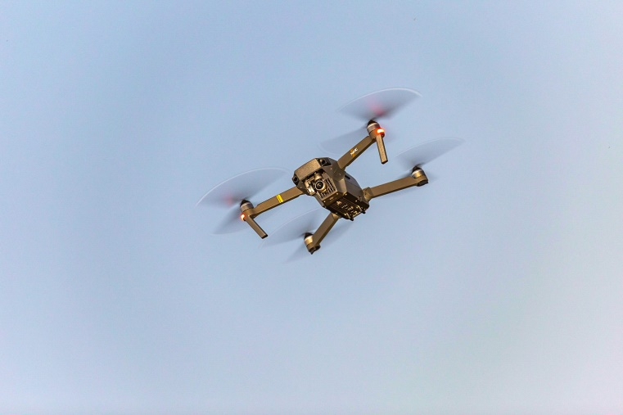
Riesgos sociales de la IA
A medida que comencemos a confiar en la IA en todos los aspectos de nuestras vidas, pronto también se abrirá paso en la guerra.
Las armas impulsadas por IA podrían convertirse rápidamente en una realidad y, en lugar de ejércitos, podrían liderar guerras y quitar vidas humanas.
2.2 Riesgos de IA
Fuente: https://www.pexels.com/photo/flying-drone-1757697/
Este proyecto ha sido financiado con el apoyo de la Comisión Europea bajo el Programa Erasmus+.
Esta publicación solo refleja los puntos de vista del autor, y la Comisión no se hace responsable de ninguna
uso que pueda hacerse de la información contenida en el mismo. (2020-1-DE02-KA226-VET-00813)

Slide 10
Actividad de grupo – debate
Ahora que hemos aprendido sobre los aspectos éticos positivos y negativos de la IA, debatamos si la IA es moralmente buena o mala.
El primer equipo argumentará que es moralmente bueno.
El segundo equipo dirá que es moralmente malo.
El equipo de jueces escuchará atentamente lo que digan ambos equipos y decidirá quién ganar el debate.
2.2 Riesgos de IA
Este proyecto ha sido financiado con el apoyo de la Comisión Europea bajo el Programa Erasmus+.
Esta publicación solo refleja los puntos de vista del autor, y la Comisión no se hace responsable de ninguna
uso que pueda hacerse de la información contenida en el mismo. (2020-1-DE02-KA226-VET-00813)

Slide 11
reglas del debate
El presidente del equipo de jueces presentará el tema de hoy.
Después de la introducción, los alumnos que hablarán primero harán discursos de apertura. Cada uno tendrá 3 minutos para presentar su comentario de apertura.
Después de eso, los alumnos tienen la oportunidad de plantear preguntas al equipo contrario o responder a sus comentarios.
Al calificar el debate, el equipo de jueces debe tener en cuenta lo siguiente:
¿Tienen los alumnos un conocimiento claro del tema?
¿Están bien estructurados sus argumentos?
¿Cómo piensan los participantes bajo presión?
¿Pueden responder a diferentes líneas de argumentación?
2.2 Riesgos de IA
Este proyecto ha sido financiado con el apoyo de la Comisión Europea bajo el Programa Erasmus+.
Esta publicación solo refleja los puntos de vista del autor, y la Comisión no se hace responsable de ninguna
uso que pueda hacerse de la información contenida en el mismo. (2020-1-DE02-KA226-VET-00813)

Slide 12
Juzgando las puntuaciones del equipo
¡Comparta con nosotros cómo decidió quién será el equipo ganador del debate!
2.2 Riesgos de IA
Fuente: https://www.pexels.com/photo/people-holding-trophies-6250930/
Este proyecto ha sido financiado con el apoyo de la Comisión Europea bajo el Programa Erasmus+.
Esta publicación solo refleja los puntos de vista del autor, y la Comisión no se hace responsable de ninguna
uso que pueda hacerse de la información contenida en el mismo. (2020-1-DE02-KA226-VET-00813)

Slide 13
Sitio web del proyecto: www.ai-future-project.eu
Página de Facebook: facebook.com/artin-future

